Slide 1
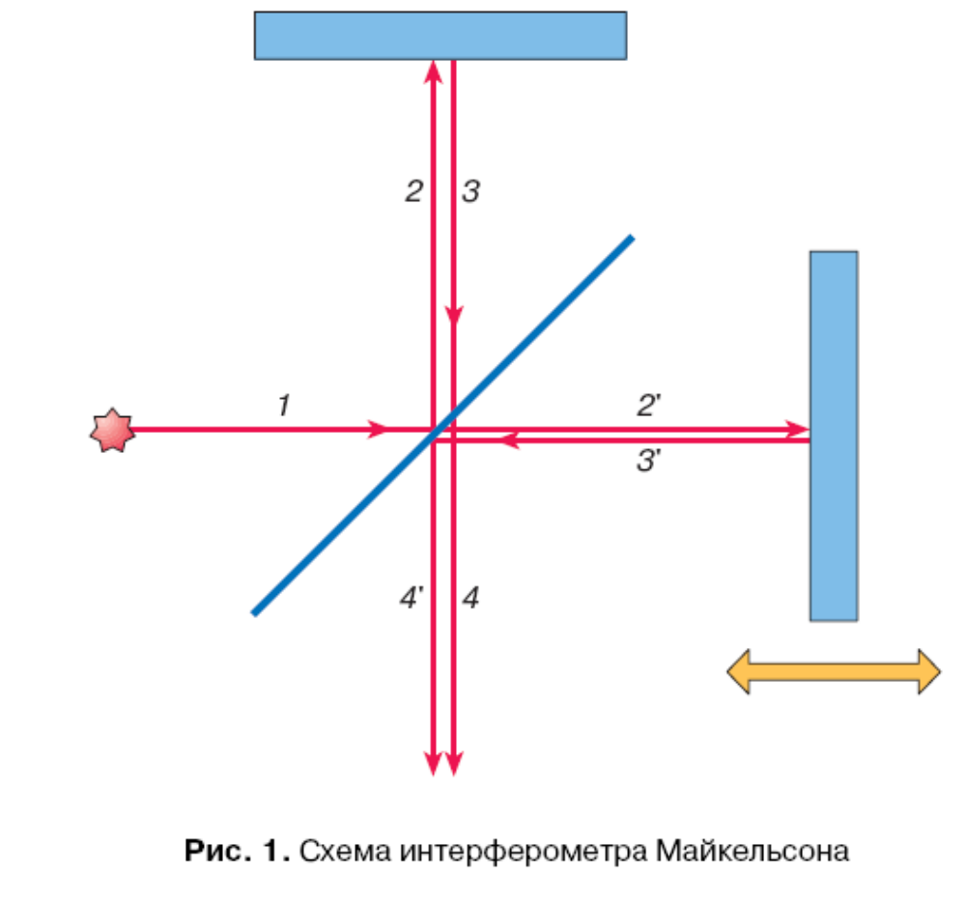

Slide 2
Принципы Фурье-спектроскопии
М₁
М₂
Р
S₁
S₂

Slide 3

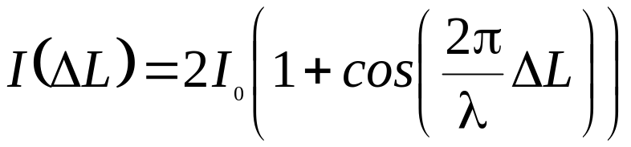

Распределение интенсивности при интерференции волн от двух когерентных источников одинаковой

Slide 4
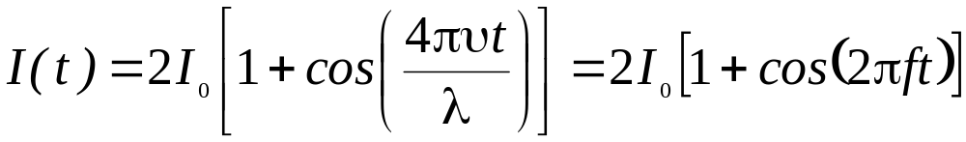
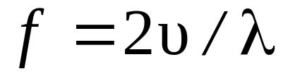

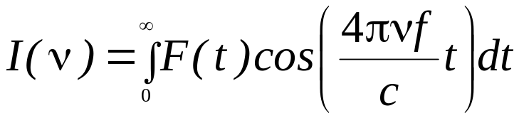

Slide 5
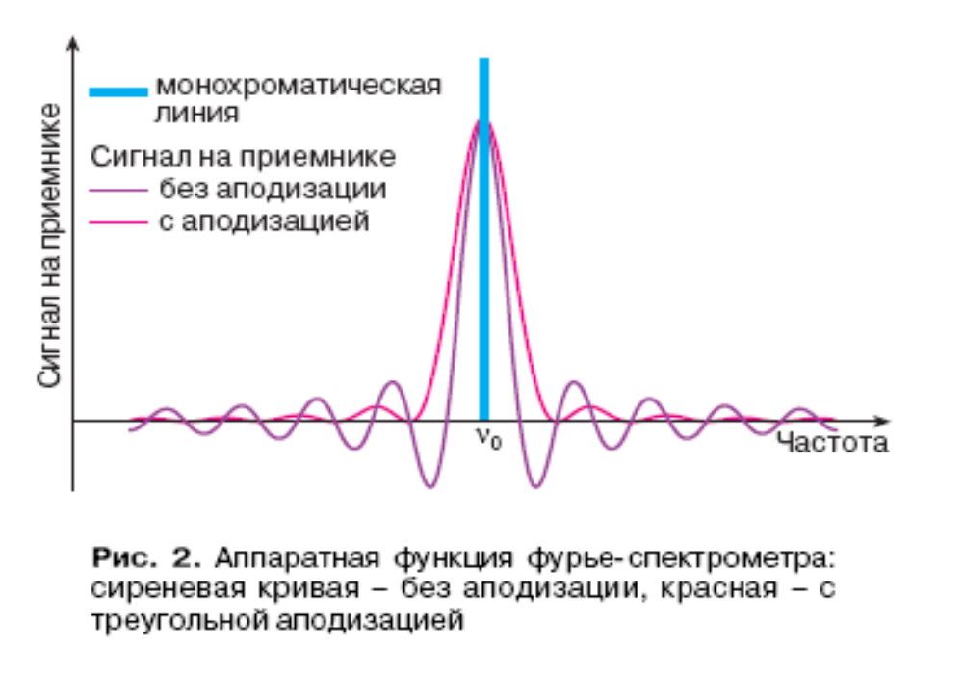

Slide 6
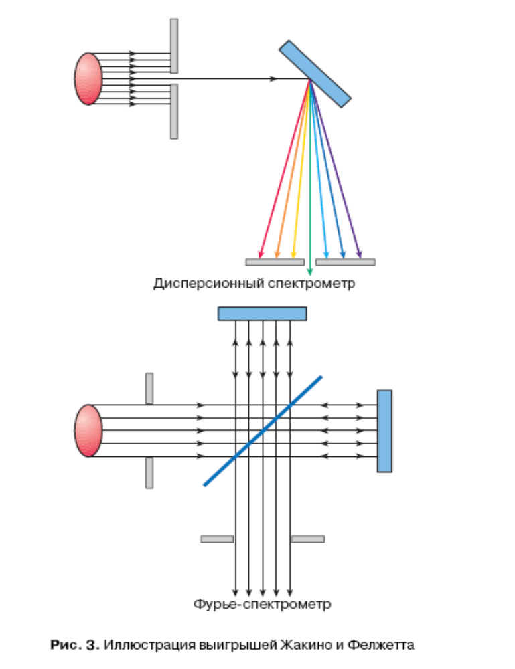

Slide 7
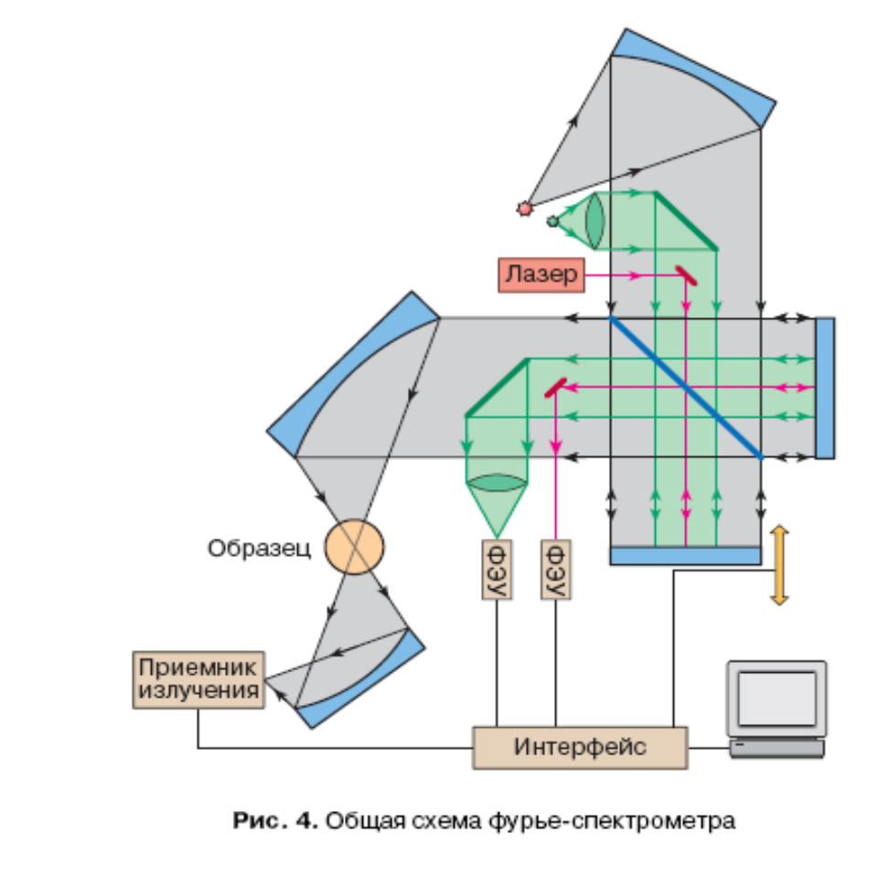

Slide 8
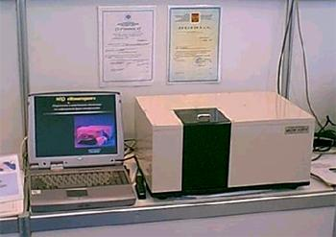
Инфракрасные Фурье-спектрометры ФСМ. (Россия)

Slide 9
Комбинационное рассеяние света
Происхождение КР спектров

Slide 10
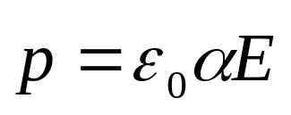
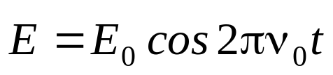
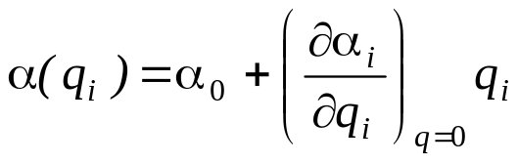
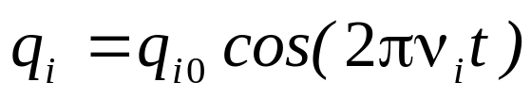
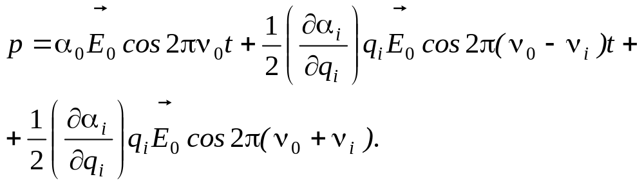
Комбинационное рассеяние вызывается изменением дипольного момента молекул среды под действием поля падающей волны . Индуцируемый дипольный момент молекул определяется поляризуемостью молекул и напряженностью волны.
Величина α является функцией атомов молекулы. В простейшем приближении колебательных координат молекулы и зависит от расстояния между атомами, т.е. α=α(qi), где qi – обобщенная координата

Slide 12
Частоты колебаний в спектре комбинационного рассеяния
ν₀-ν_{i}
ν₀
ν₀+ν_{i}

Slide 13
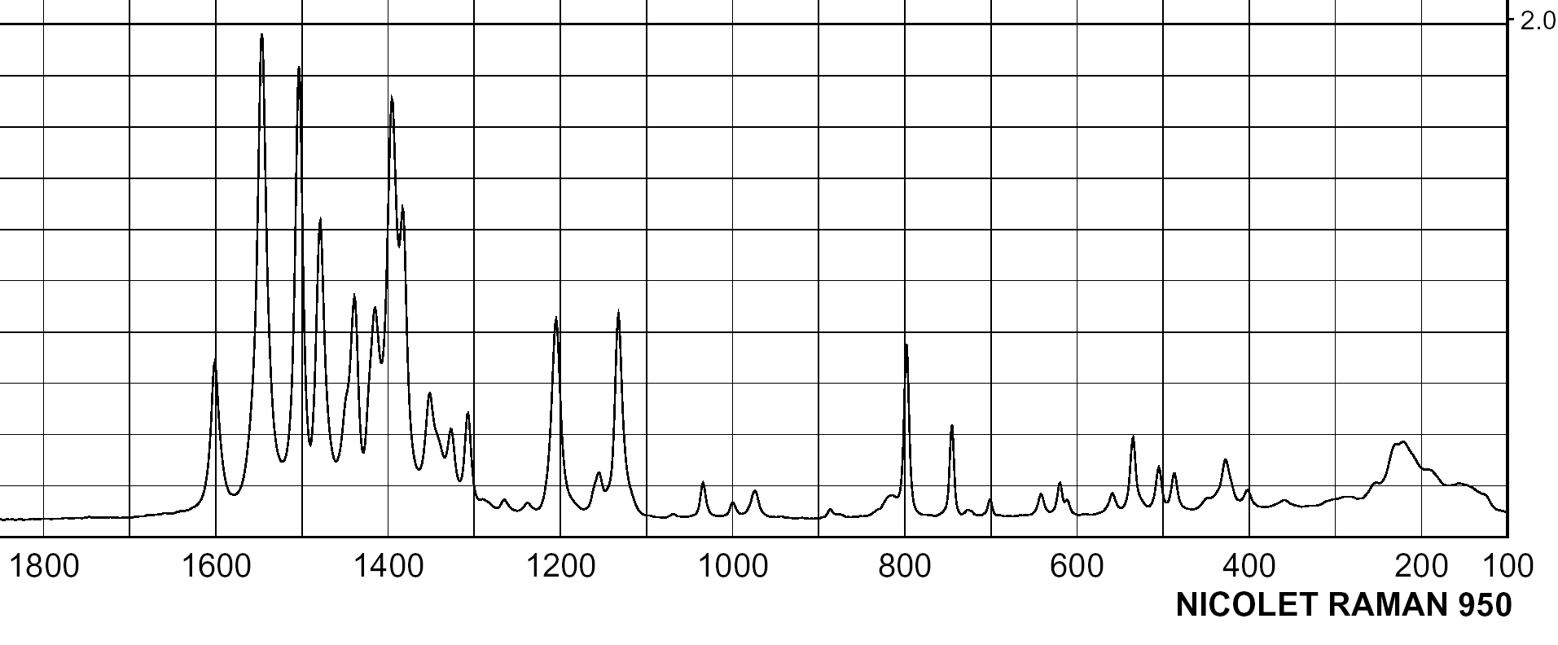
Рамановский спектр тиофлавина Т

Slide 14
Существенным недостатком спектроскопии комбинационного рассеяния является низкое сечение его рассеяния, т.е. относительно невысокая интенсивность отдельных колебательных полос. Это приводит к необходимости использовать мощные источники света для возбуждения и относительно высокие концентрации растворов исследуемых молекул (∼10-2 моль/литр).

Slide 15
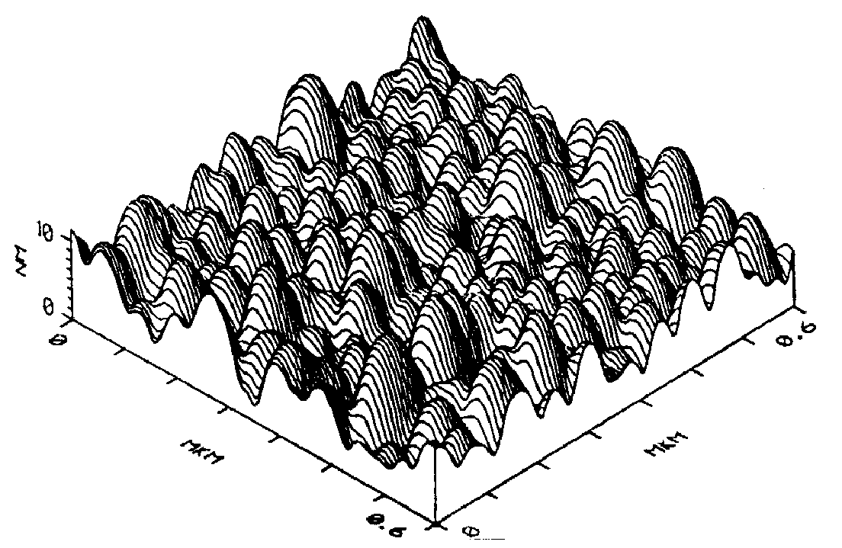
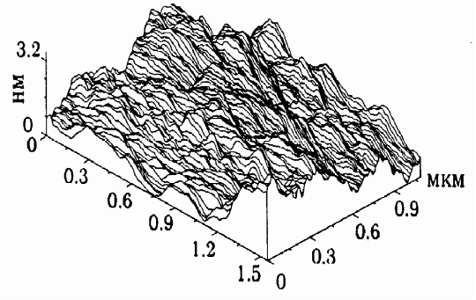
Принципы ГКР-спектроскопии
  Рис. 10.8. Вид шероховатых повехностей, используемых в спектрокопии ГКР.

Slide 16
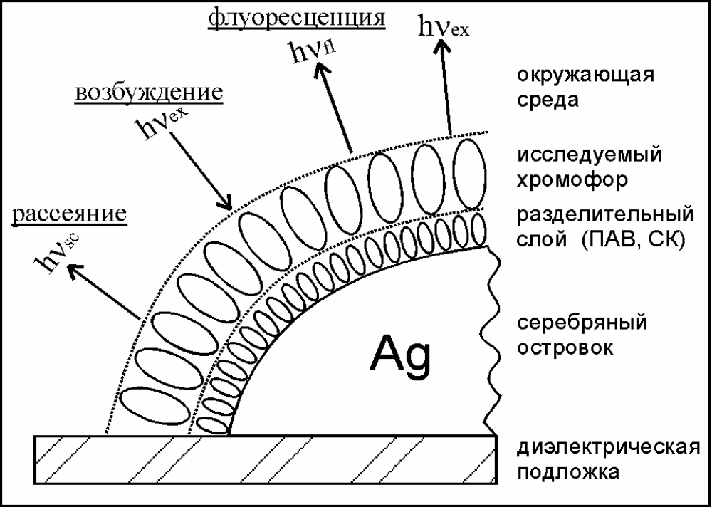
Модель экспериментальной системы для изучения гигантского комбинационного рассеяния света молекулами

